Slide 1


골
든
타임
골
든
타임
골
든
타임
2
0
1
7
.
1
1
.
1
0
2
0
1
7
.
1
1
.
1
0
4AM
4AM
4 Auction Maste

Slide 2

INTRO
CONTENTS
TESTING
Q&A
팀원소개
개요
개발환경
프로젝트 일정
기능 구현
수행계획서
요구사항 정의서
프로세스 정의서
유스케이스
메뉴구성도
화면 정의서
ERD_논리,물리
테이블 정의서
프로그램
시현

Slide 3
팀원소개
INTRO
CONTENTS
TESTING
Q&A
PL
AA
DA
TA
전광호
문정길
원용선
오혁준

Slide 4






개요
INTRO
CONTENTS
TESTING
Q&A
1일/3일/5일
제한 없는 인원수
4개의 회원등급
\
$
ㄱㄴㄷ
A B C
일반 모드
블라인드 모드
실시간 입찰
실시간 채팅

Slide 5











개발 환경
INTRO
CONTENTS
TESTING
Q&A
StarUML
SceneBuilder
Eclipse.Oxygen
Sqldeveloper
Java Fx
ERwin
Java Fx
Photoshop
SVN
SVN
iText pdf
ExcelPoI
Commons Email

Slide 6

프로젝트 일정
INTRO
CONTENTS
TESTING
Q&A
10월 | 일 | 월 | 화 | 수 | 목 | 금 | 토
 | 22 | 23 | 24 | 25 | 26 | 27 | 28
 | 29 | 30 | 31
11월 |  |  |  | 1 | 2 | 3 | 4
 | 5 | 6 | 7 | 8 | 9 | 10
주제선정
시스템 구현 계획
시스템 구현
발표 준비
최종 발표

Slide 7

기능 구현
INTRO
CONTENTS
TESTING
Q&A
관
리
자
회원 조회
공지 사항 관리
신고 관리
마일리지 조회
채팅 내역 조회 및 백업
회
원
회원가입 & 계정 관리
경매 참여 & 경매 관리
마일리지 관리
메시지 기능
게시물/채팅 신고

Slide 8
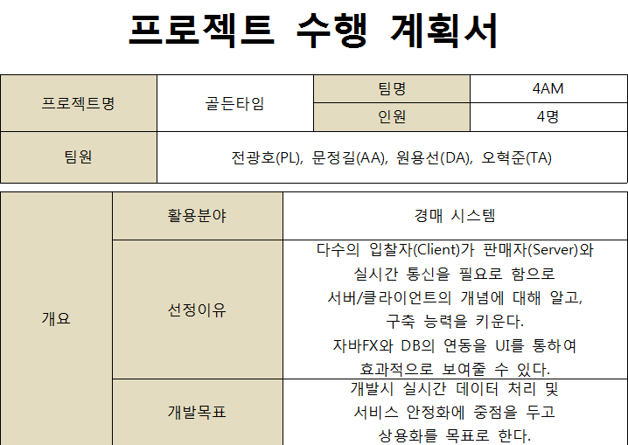
수행 계획서
INTRO
CONTENTS
TESTING
Q&A
프로젝트 수행 계획서

Slide 9
요구사항 정의서
INTRO
CONTENTS
TESTING
Q&A
… … … … … … …

Slide 10

프로세스 정의서
INTRO
CONTENTS
TESTING
Q&A
… … … … … … …

Slide 11
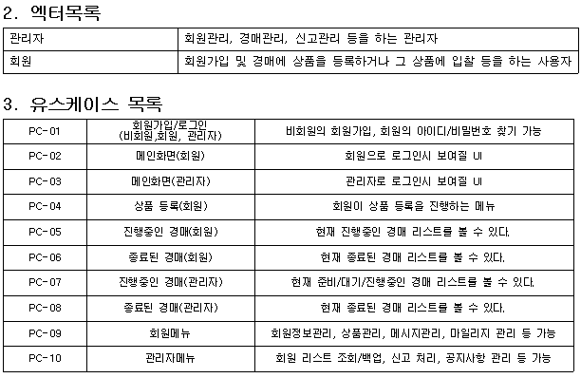
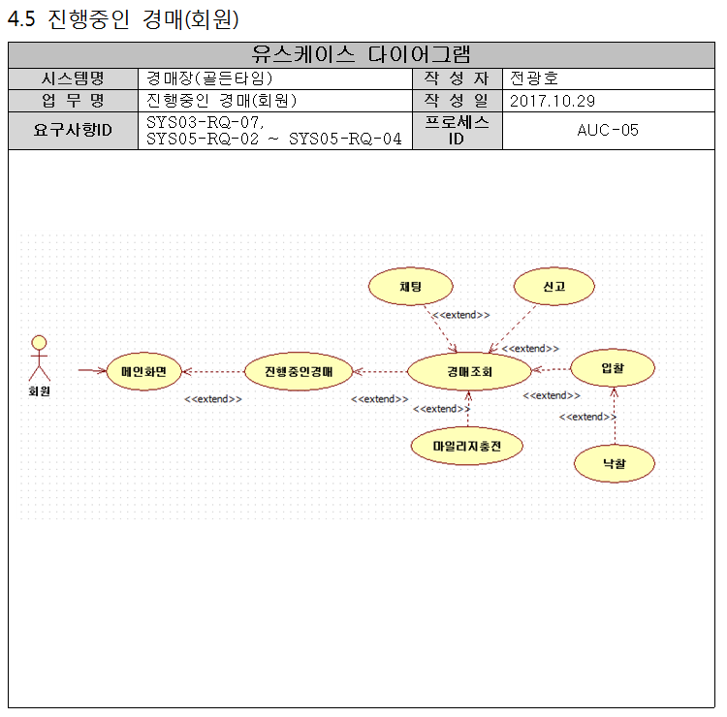
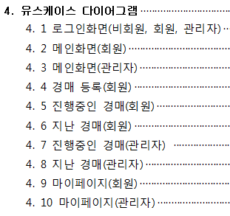
유스케이스
INTRO
CONTENTS
TESTING
Q&A
Notes:
완료

Slide 12
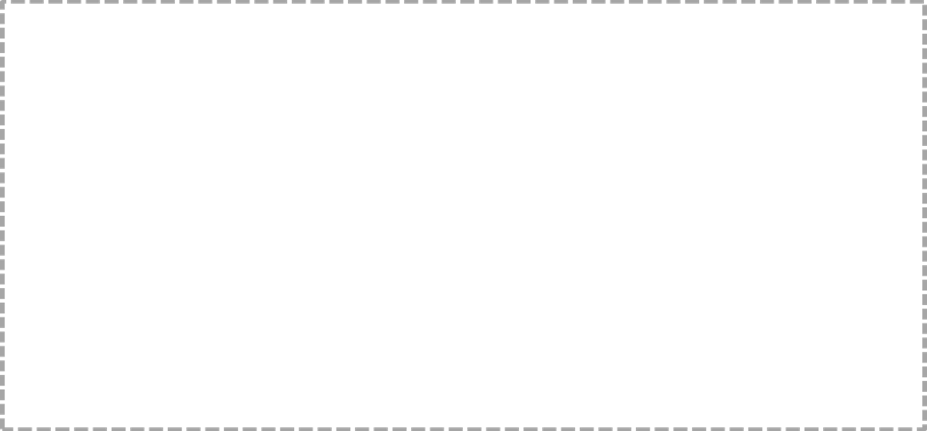
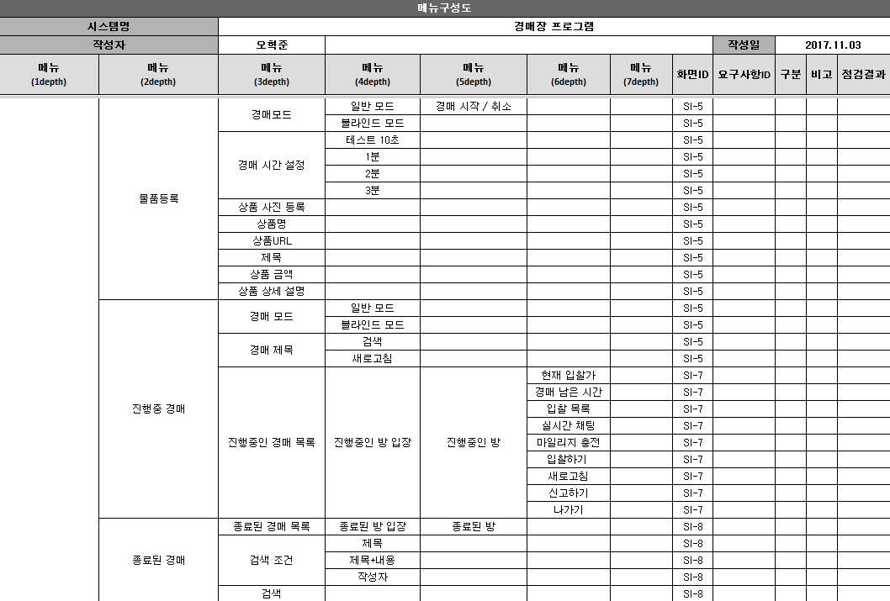
메뉴 구성도
INTRO
CONTENTS
TESTING
Q&A

Slide 13
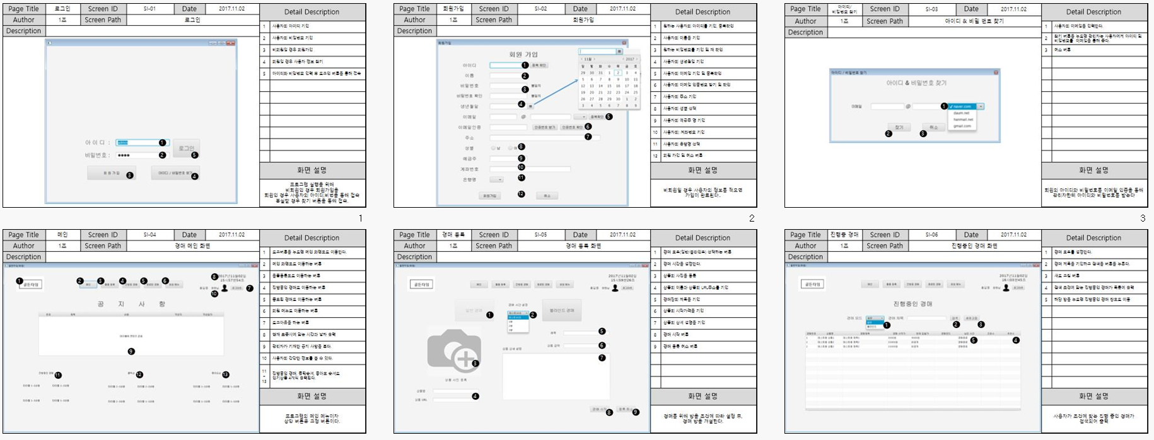
화면 정의서
INTRO
CONTENTS
TESTING
Q&A

Slide 14
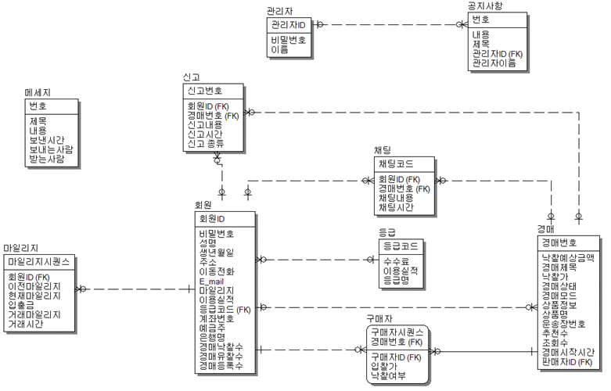
ER다이어그램
논리
INTRO
CONTENTS
TESTING
Q&A
Notes:
완료

Slide 15
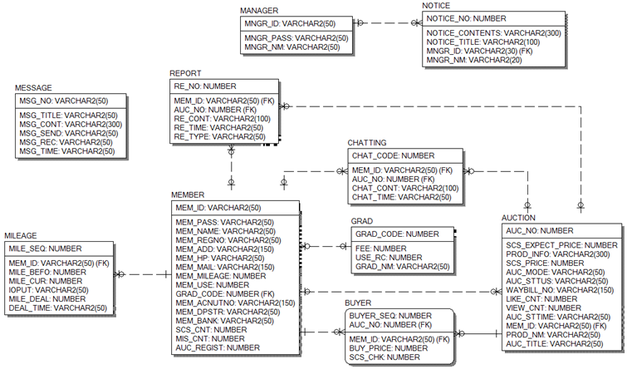
ER다이어그램
물리
INTRO
CONTENTS
TESTING
Q&A
Notes:
완료

Slide 16
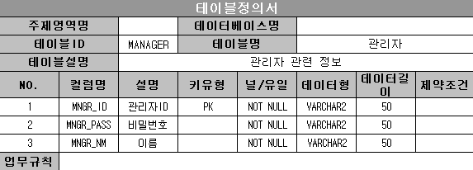
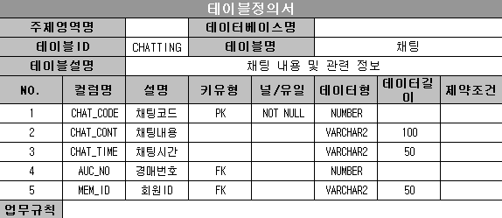
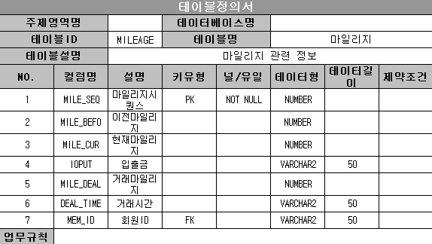
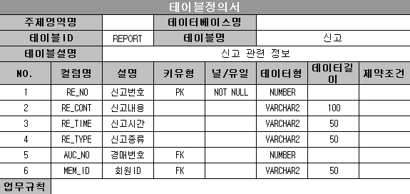
테이블 정의서
INTRO
CONTENTS
TESTING
Q&A

Slide 17
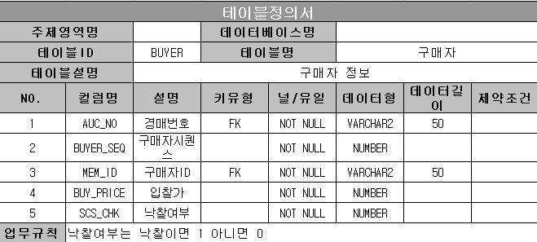
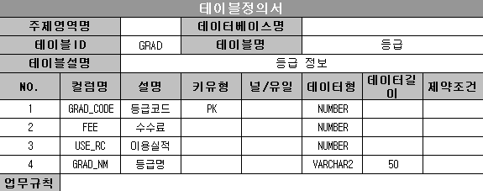
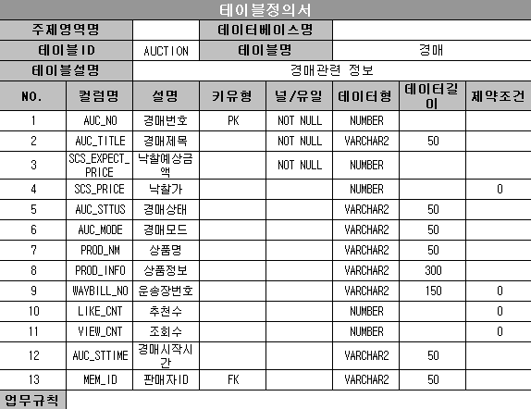
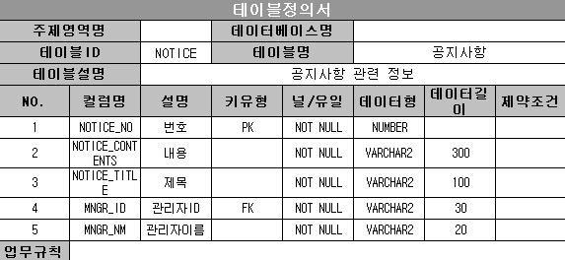
테이블 정의서
INTRO
CONTENTS
TESTING
Q&A

Slide 18
프로그램
시현
INTRO
CONTENTS
TESTING
Q&A
골든타임
Notes:
완료

Slide 19
질의응답
INTRO
CONTENTS
TESTING
Q&A
Q&A
Notes:
완료

